Slide 1
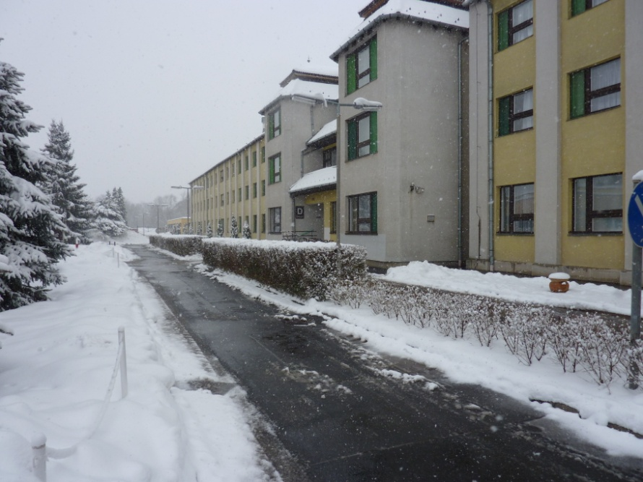
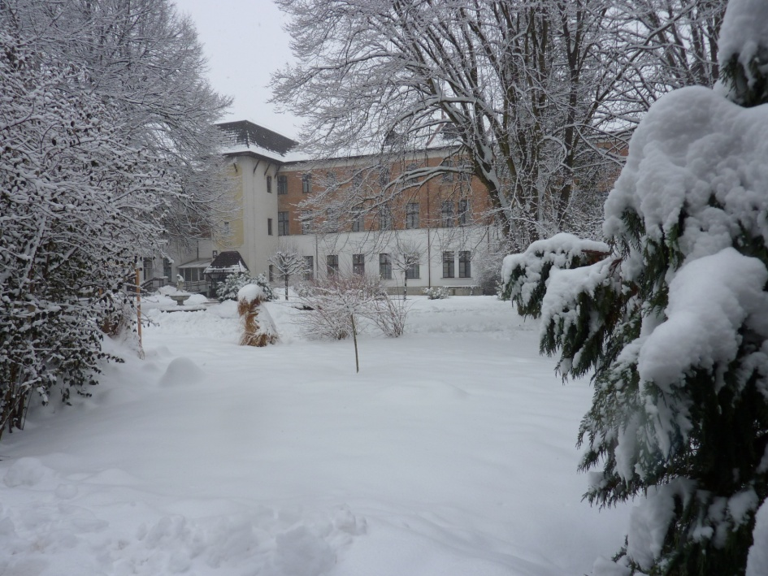
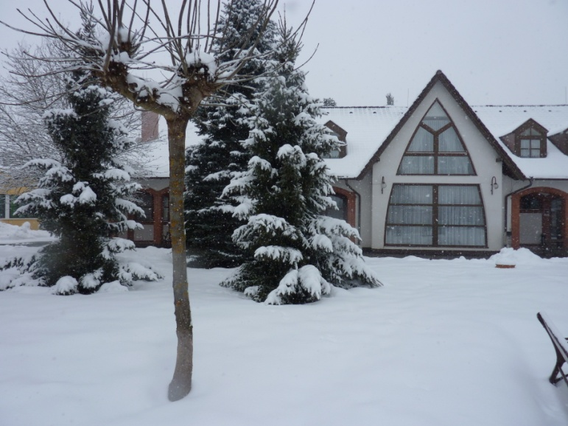
Pszichiátriai Betegek Otthona Szentgotthárd

Slide 2
Középvezetői felmérés Merre tartsunk? Hol vagyunk?
Nehézségek
38 fő
Válasz:
36 fő
Változtatás
Kiégés prevenció
Örömforrás,
etikai értékek
Szociogram

Slide 3
I. Nehézségek
_
X foglalkoztatottság 20,3 év
δ : 10,3
Kiégettség
16
Fizikai, lelki nehézség
12
Létszámhiány
6
Bér, ösztönző hiány
5
Nagyobb tér ~
Kisebb egységek
7
Klikkesedés,
Összhanghiány
4
Betegkísérés
2
Szupervízió nincs
4

Slide 4
Angliai intézet
Kettős diagnózisú betegeknek
2+1 éves bentlakásos terápia
Klienseknek 8.30-22 óra között struktúrált időbeosztás heti 5 csoport a személyzetnek
Személyzet - lakó arány GB-Hu
szentgotthárdi intézményben:
0.27 / 1 fő lakóra
angliai intézetben:
2.25 / 1 fő lakóra

Slide 5
II. Változtatás
Ffi ápoló
4
Szakember kell!
14
Létszám növekedés
9
Szakember arány
6
∑ 33
Közvetlen főnöktől elismerés
7
Emberi hozzáállás
5
Esetmegbesz.csoport csapnivalók
6
Korszerűsítés, vizesblokk, autó
7
Kertészet
4
Házirend betartása, italozás
3
BÉR
3

Slide 6
III. KIÉGÉS PREVENCIÓ - ”Mi védett meg?”
Elhivatottság
11
Szülői indítás, hála
5
Családi háttér
7
Egyensúly, regeneráció
12
Másság elfogadása, tisztelet
11
Segítő team, jó kollégák
12

Slide 7
Örömöt ad:
Kollégák
6
Beteg maga jobban lesz, emberként érdeklődik irántam
20
Rend, befejezettség
7
Pozitív szemlélet
10
Szakmai, EMBERI fejlődés
8
Gyerekkori álom
5
Gondolkodás
6

Slide 8
SZOCIOGRAMM
19
33
9
2
4
11
20
17
32
7
31
35

Slide 9
ÉRTÉKELÉS
A társas mező elsődleges jellemzője az
alakzat kohéziója.
Egyik mutatója a kölcsönösségi index : 33,3% (ált. érték 85-90%)
Nincs közösség, csak az intézeti forma tartja össze a résztvevőket. Szerkezetileg laza a forma.
Nincs se tömb, se többközpontúság.

Slide 10
ÉRTÉKELÉS
5 kvantifikálható kapcsolódási forma, hogyan helyezkednek el dolgozóink a társas mezőben
magányosok 66 % (átl. 12) – info-áramlás, érzelmi biztonság érzés alacsony
páros helyzet 5,6 % (átl. 8) - teljesítményre irányuló feszültség jelzése
lánc 11 % (átl. 15) - peremtől elszakított a központi alakzat
csillag helyzetben 1 ember van, a kapcsolódás nehezen biztosított a közösséghez
zárt alakzat 8,3 % (átl.12) - a közösség nehezen mozgósítható

Slide 11
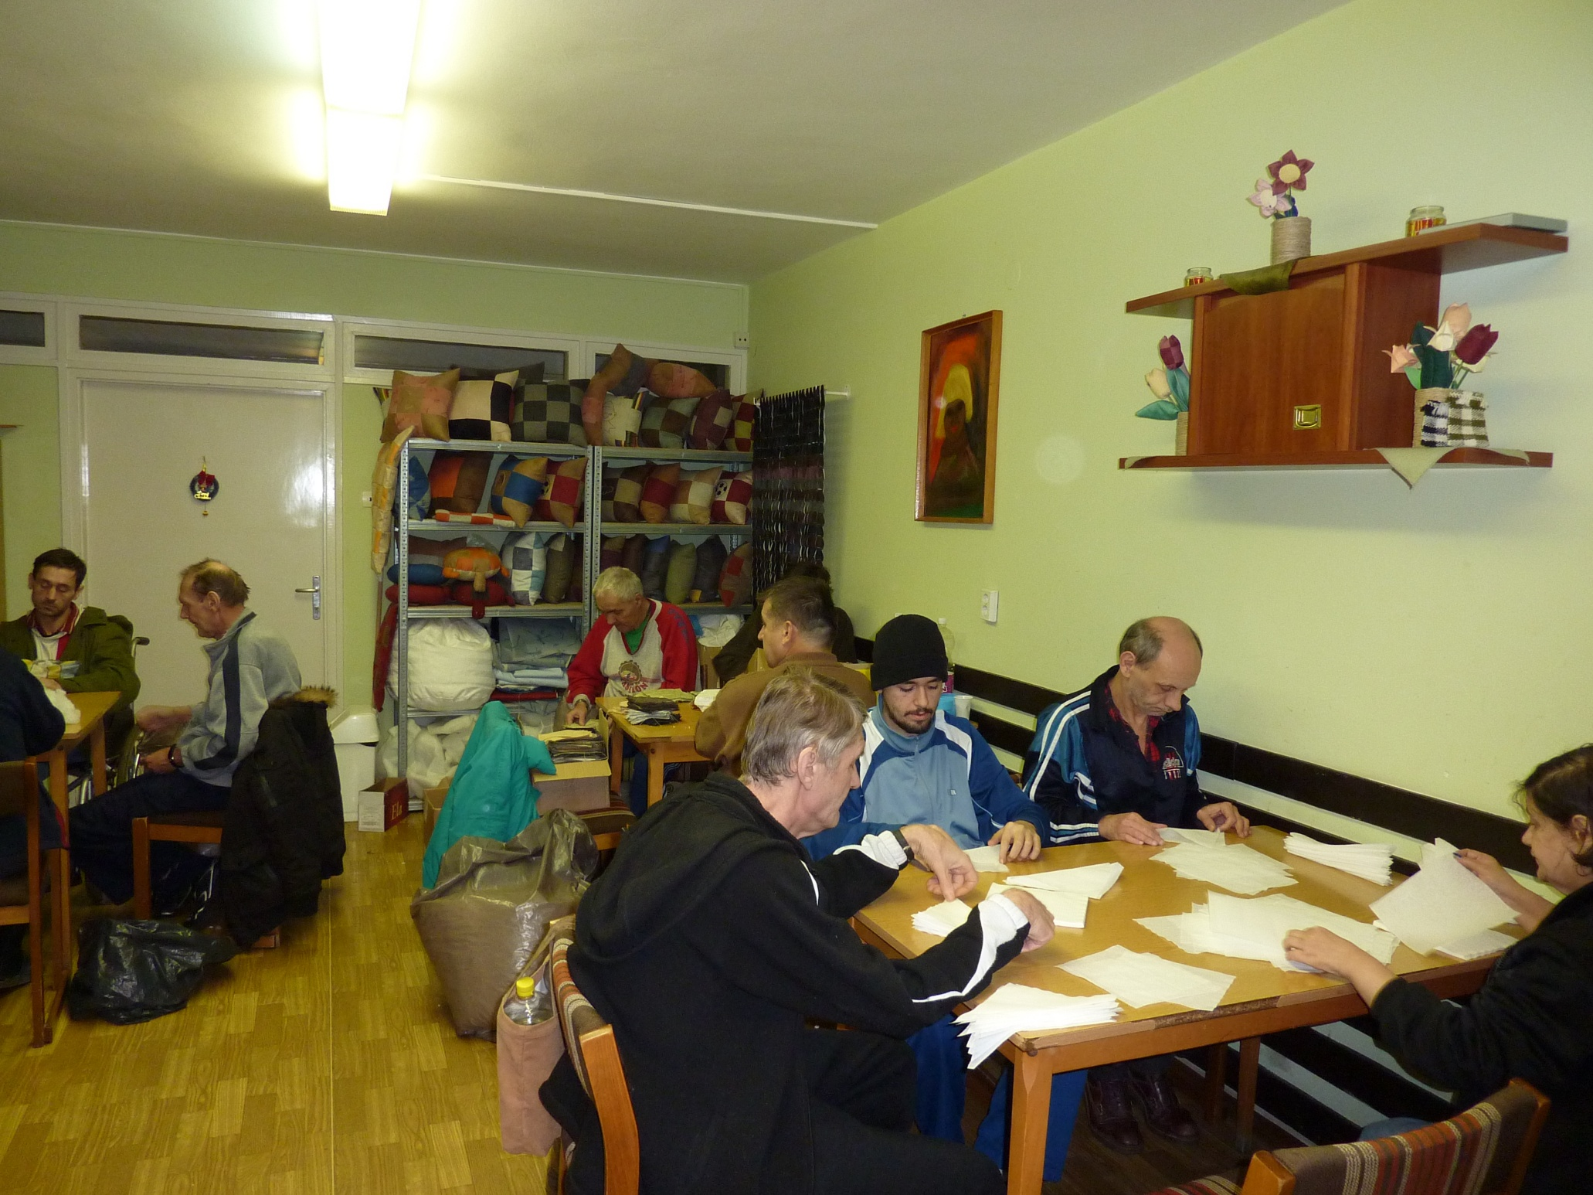
Köszönet nyilvánítás: Kocsis Józsefné
Marjai Kamilla

